Slide 1
보안프로젝트
OSINT 활용 및 파이썬 API 개발
이주성

Slide 2
1
기업소개
2
기업연구
목차
3
기업현황
4
결론

Slide 3

1
1 OSINT
1 OSINT
일반적으로 공공에서 접근이 가능한 오픈소스를 이용하여 원시 데이터를 수집하여 얻은 정보를 OSINT라고 정의한다. Open Source와 군에서 정보를 수집하는 첩보활동에서 유래된 Intelligence가 합쳐져서 탄생한 용어이다.
OSINT는 국가나 민간 정보단체 등에서 테러 및 범죄활동과 관련된 정보를 파악하기 위해 사용되며, 신문, 라디오, TV등의 전통적인 매체를 통한 오픈소스 정보수집에서 출발하였다.
현재는 IT의 지속적인 발전으로 광범위하게 정보를 수집하기 위해 데이터 유출을 방지하고 민감 정보를 파악하여 사이버 위협 요소를 식별하고 있다. 또한 사이버 공격으로부터 보호하기 위해 효과적인 위협 전략을 수립하는 목적으로 활용된다. 특정 정보를 수집하기 위한 목적으로 블로그, 이메일, IP주소, SNS, 다크웹 등 사용이 되고 있다.
데이터를 가져올 때, 데이터 수집 방법에 따라 Active와 Passive로 분류된다. 먼저, Active는 대상에 직접 프로그램 또는 스크립트 등을 사용하여 정보를 수집하여 로그가 남는 것이 특징이다. Passive는 다양한 OSINT 도구(Whois, Google, Shodan…)를 사용하여 정보를 수집하여 로그가 남지 않는다.

Slide 4
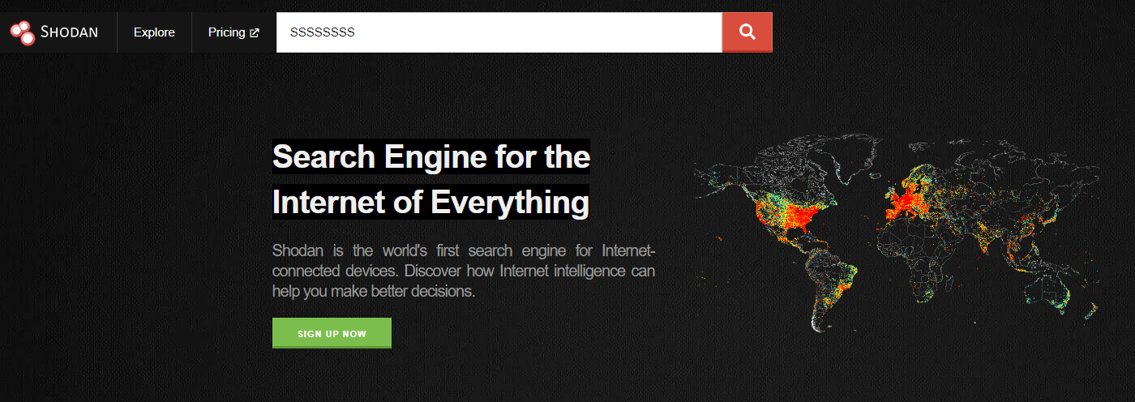
2
쇼단
Shodan
시스템 배너정보부터 메타데이터들을 이용해 특정 디바이스, 컴퓨터, 라우터, 서버의 정보 검색
특정 시스템 대상으로 공격 대상을 검색할 시에 유용하게 활용
1. 진단용, 취약점 진단용으로 외부사이트에 의한 시스템 운영정보 노출 여부에 대한 판단을 한다.
2. 웹캠, 캠, CCTV, IoT 기기 접속 용도 ( 허가되지않은 기기에 대한 접근은 처벌을 받을 수 있습니다.)

Slide 5
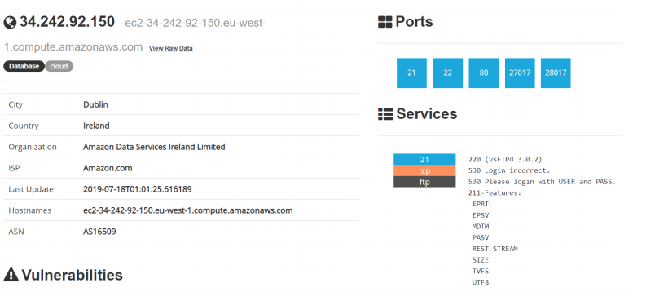
2
쇼단
Shodan을 이용한 이용한 정보 수집
네트워크/서버 배너 정보 사례 - 특정 IP 검색 결과
불필요하게 오픈된 포트 정보를 확인할 수 있음
직접 Nmap 스캔을 하는 것보다 더 효율적일 수 있음

Slide 6
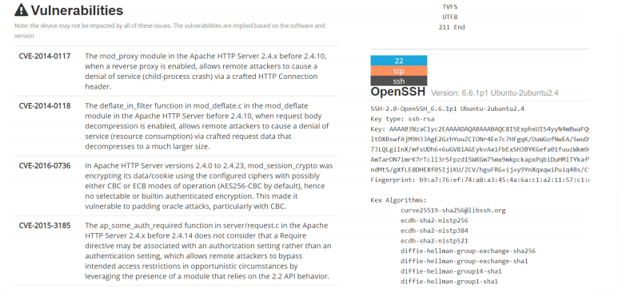
2
쇼단
Shodan을 이용한 이용한 정보 수집
네트워크/서버 배너 정보 사례 - 특정 IP 검색 결과
서버의 응답(Response) 값에서 버전 정보 노출 여부 확인
버전과 비교하여 취약점 데이터베이스(Exploit-DB) 와 연결된 정보를 제공

Slide 7
THANK YOU
감사합니다

